Slide 1
7
Bảng chia 6 (Tiết 2)

Slide 3
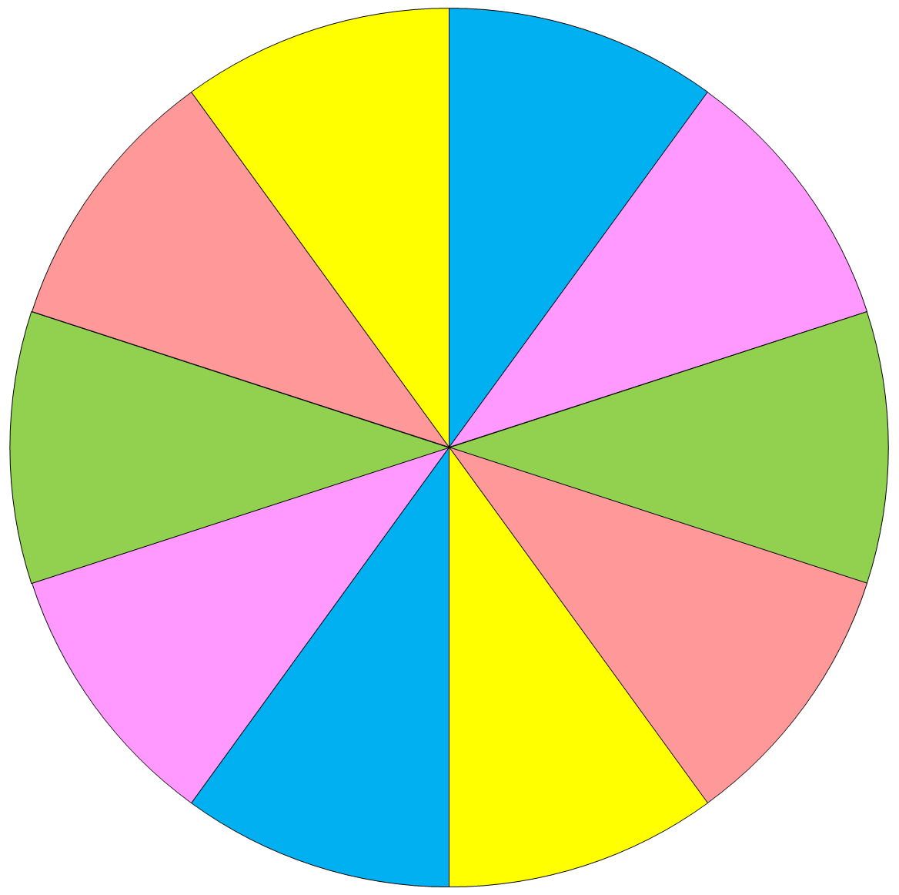
1
2
10
3
9
4
Nêu phép chia 6 có kết quả bằng
8
5
7
6
QUAY/dừng

Slide 4
Thứ … ngày … tháng … năm 20 …
Toán
Bảng chia 6 (tiết 2)

Slide 6
3
Số?
3
18
6
3

Slide 7
3
Số?
3
18
6
3

Slide 8
Anh Hưng nuôi 48 con chim bồ câu trong các chuồng, mỗi chuồng có 6 con. Hỏi anh Hưng có bao nhiêu chuồng chim bồ câu?
Tóm tắt:
6 con: mỗi chuồng
48 con: ... chuồng?
Bài giải
Anh Hưng có số chuồng chim bồ câu là:
48 : 6 = 8 (chuồng)
Đáp số: 8 chuồng chim.

Slide 10
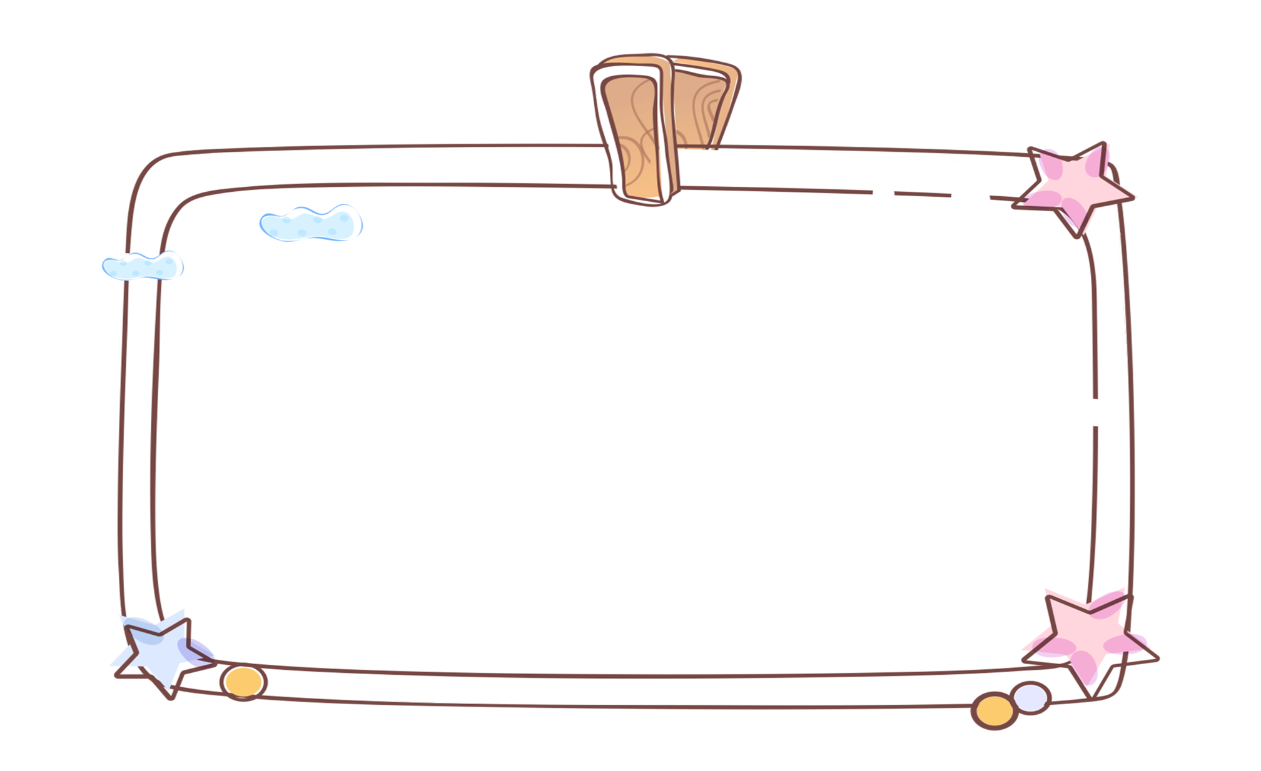
Kể một tình huống thực tế sử dụng phép chia trong bảng chia 6.

